Slide 1
8ο μάθημα- Οι χώρες της Νότιας Ευρώπης- Ευρωπαϊκά Πολιτικά Συστήματα. 7.1.2025
Δρ. Παναγιώτης ΠΑΣΧΑΛΙΔΗΣ
Τμήμα Πολιτικής Επιστήμης
Κομοτηνή, Δημοκρίτειο Πανεπιστήμιο Θράκης
Email: panagiotispaschalidis314@gmail.com
Τηλέφωνο Επικοινωνίας: 6981005323
Notes:
1

Slide 2
8ο μάθημα Ευρωπαϊκά Πολιτικά Συστήματα
Βασικό ερώτημα:
Μπορούν οι χώρες της Νότιας Ευρώπης (π.χ. Ελλάδα, Ιταλία, Ισπανία, Πορτογαλία) αλλά και αυτές της Νοτιοανατολικής Ευρώπης (δηλαδή οι χώρες των Βαλκανίων) να θεωρηθούν μια διακριτή ομάδα χωρών με ιδιαίτερα χαρακτηριστικά ως προς τα πολιτικά τους συστήματα;
Ποιες είναι οι βασικές τους ομοιότητες;
Ποιες είναι οι βασικές τους διαφορές;
Notes:
2
2

Slide 3
8ο μάθημα Ευρωπαϊκά Πολιτικά Συστήματα
Βασικές διαπιστώσεις:
Είναι δεδομένο πως το ενδιαφέρον για τη Νότια Ευρώπη βρισκόταν στη σκιά ενός εντονότερου ενδιαφέροντος για περιοχές και χώρες όπως: Βόρεια Αμερική, Δυτική Ευρώπη, Βόρεια Ευρώπη, ΗΠΑ, Ηνωμένο Βασίλειο, Γαλλία, Ρωσία, Γερμανία, Κίνα και Ιαπωνία….
Βεβαίως, και οι ίδιες οι χώρες της περιοχής δεν αισθάνονταν απαραίτητα ως μέλη μιας ομάδας. Υπήρχε, δηλαδή, πάντα η επιδίωξη να προσδιοριστούν μέσα από τη συμμετοχής τους σε ομάδες με ισχυρές χώρες.
Η δυσκολία να σκεφτούμε την περιοχή αυτή ως ομάδα βρίσκεται και στις μάλλον λιγοστές μελέτες που να υποστηρίζουν αυτή την υπόθεση, δηλαδή της ομοιότητας. Πολλές φορές, η Νότια Ευρώπη ορίζεται με βάση τις διαφορές της από περιοχές όπως η Βόρεια και η Δυτική, κάτι που αναπαράγει και τα αρνητικά στερεότυπα.
Notes:
3
3

Slide 4
8ο μάθημα Ευρωπαϊκά Πολιτικά Συστήματα
Θεματική ενότητα 1. : το γενικό πλαίσιο
Η Νότια Ευρώπη είναι κυρίως μια γεωγραφική έννοια. Αν συμπεριλάβουμε πολιτικά χαρακτηριστικά, συνειδητοποιούμε πως πρέπει να συγκρίνουμε υπο-περιοχές και χώρες πολύ διαφορετικές, δηλαδή τη Γαλλία, την Ιταλία, τις χώρες των Βαλκανίων, την Κύπρο και την Μάλτα, την Ισπανία, την Πορτογαλία και την Ελλάδα.
Η παράμετρος της ιστορίας, της θρησκείας και του πολιτισμού: αν είναι αυτό το βασικό κριτήριο τότε η Ισπανία, η Ιταλία, η Γαλλία και η Πορτογαλία βρίσκονται πιο κοντά στο λατινικό και καθολικό πλαίσιο. Αντίθετα, η Ελλάδα βρίσκεται πιο κοντά στο ανατολικό και ορθόδοξο πλαίσιο.
Αν η σχέση με τη Μεσόγειο είναι ένα βασικό κριτήριο, τότε η Πορτογαλία εμφανίζεται περισσότερο ως μια ‘’Ατλαντική’’ χώρα ενώ όλες οι υπόλοιπες ως ‘Μεσογειακές’.
Notes:
4
4

Slide 5
8ο μάθημα Ευρωπαϊκά Πολιτικά Συστήματα
Θεματική ενότητα 1. : το γενικό πλαίσιο
Αν το μέγεθος της χώρας (έκταση αλλά και οικονομία) είναι ένα βασικό κριτήριο, τότε η Πορτογαλία και η Ελλάδα είναι μάλλον μικρές χώρες ενώ η Ισπανία, η Ιταλία και η Γαλλία είναι μεγάλες χώρες.
Αν πάλι συνυπολογίσουμε τον παράγοντα της γεωπολιτικής και γενικότερα των σχέσεων που είχαν αυτές οι χώρες με το περιβάλλον τους, τότε είναι σαφές πως Η Ελλάδα πάντα είχε μια ισχυρή σύνδεση με τα Βαλκάνια, την Τουρκία και γενικότερα την νοτιοανατολική Μεσόγειο, ενώ η Ισπανία, η Ιταλία και η Πορτογαλία επιδίωκαν στενότερες σχέσεις με Γαλλία, Γερμανία, ΗΠΑ και Ηνωμένο Βασίλειο.
Notes:
5
5

Slide 6
8ο μάθημα Ευρωπαϊκά Πολιτικά Συστήματα
Θεματική ενότητα 2:
H αντίληψη για τη Νότια Ευρώπη με επίκεντρο την Ελλάδα, την Ισπανία και την Πορτογαλία
Το στερεότυπο…
Είναι χώρες που βρίσκονται μακριά από τα κέντρα των αποφάσεων στην Ε.Ε. (περιφέρεια πολιτική και οικονομική)
Εισήλθαν στην Ε.Ε. με κριτήρια περισσότερο πολιτικά (με στόχο την σταθεροποίηση μετά από μεγάλες περιόδους ανελευθερίας και δικτατοριών) και όχι οικονομικά…
Στο φαντασιακό της υπόλοιπης Ευρώπης, ‘Νότος’ σημαίνει: μεσογειακό κλίμα, διακοπές και ήλιος αλλά και οικονομική υστέρησησ, δυσκολία τήρησης προϋπολογισμού, αναποτελεσματική δημόσια διοίκηση, χρέος, κυριαρχία θεσμού οικογένειας και πολιτική αστάθεια.
Notes:
6
6

Slide 7
8ο μάθημα Ευρωπαϊκά Πολιτικά Συστήματα
Θεματική ενότητα 2:
H αντίληψη για τη Νότια Ευρώπη με επίκεντρο την Ελλάδα, την Ισπανία και την Πορτογαλία
Το επίπεδο της οικονομίας:
Οι τρεις χώρες χαρακτηρίζονται ως χώρες της ημιπεριφέρειας (θεωρία Βαλερστάιν, ‘’κέντρο’’, ‘’ημιπεριφέρεια’’, ‘’περιφέρεια’’). Τα χαρακτηριστικά τους είναι μια ύστερη εκβιομηχάνιση, μια έμφαση στον πρωτογενή τομέα, μια αγορά εργασίας όχι τόσο απελευθερωμένη, το φθηνό εργατικό δυναμικό και ένα ισχυρό κράτος.
Το επίπεδο της κοινωνίας:
- Υπάρχει η τάση για δυναμική διεκδίκηση για δικαιώματα και παροχές, μεγάλη έμφαση στο θεσμό της οικογένειας. Είναι επίσης παραδοσιακά χώρες αποστολής μετανάστευσης.
Notes:
7
7

Slide 8
8ο μάθημα Ευρωπαϊκά Πολιτικά Συστήματα
Θεματική ενότητα 2:
H αντίληψη για τη Νότια Ευρώπη με επίκεντρο την Ελλάδα, την Ισπανία και την Πορτογαλία
Το επίπεδο της ιστορίας και της πολιτικής
Είναι τρεις χώρες με ασταθή και εύθραυστη οικοδόμηση του κράτους με μια διαδοχή διαφορετικών συστημάτων μέχρι την επικράτηση της δημοκρατίας: στρατιωτικά καθεστώτα, αποκατάσταση μοναρχίας (Ελλάδα), εμφύλιοι και μεγάλες περίοδοι πολιτικής καταπίεσης.
Στην ουσία, ο εκδημοκρατισμός στις τρεις χώρες από τη δεκαετία του 1970 και μετά είναι το τρίτο κύμα εκδημοκρατισμού στην Ευρώπη (Α- 1828-1926, Β- 1943- 1962)
Η ενσωμάτωση των τριών χωρών στην Ε.Ε. και οι σημαντικές τους επιτυχίες μέχρι τη δεκαετία του 2000 ερμηνεύτηκε ως απόδειξη της σύγκλισής τους με άλλες περιοχές της Ευρώπης (Δυτική και Βόρεια). Αυτή η ανάλυση άλλαξε τη δεκαετία της οικονομικής κρίσης (2010).
Notes:
8
8

Slide 9
8ο μάθημα Ευρωπαϊκά Πολιτικά Συστήματα
Θεματική ενότητα 3:
Μια κριτική προσέγγιση της ίδιας της έννοιας ‘Νότια Ευρώπη’
(Allies, 1996)
Έχει αξία να προβληματιστούμε για την πολιτική διάσταση της έννοιας ‘Νότια Ευρώπη’, πέρα δηλαδή από οποιεσδήποτε μικρές ή μεγάλες ομοιότητες και διαφορές μεταξύ χωρών. Το ίδιο αφορά και την έννοια του μοντέλου.
Υπάρχει μια ‘γεωπολιτική΄ και οικονομική διάσταση στην ιδέα της ‘Νότιας Ευρώπης’. Αποτελεί μέρος μιας ευρύτερης συζήτησης (Βορράς/ Νότος σε παγκόσμιο επίπεδο)
Υπήρξε ενδεχομένως ένας τρόπος να εφαρμόσει η Ε.Ε. μια διαφορική προσέγγιση (στα δικά της πλαίσια), κάτι που τη βοήθησε να εξελιχθεί θεσμικά, πολιτικά και οικονομικά και επίσης να σχεδιάσει καλύτερα την πολιτική της σε διεθνές επίπεδο. (regional policy, structural funds)
Notes:
9
9

Slide 10
8ο μάθημα Ευρωπαϊκά Πολιτικά Συστήματα
Θεματική ενότητα 3:
Μια κριτική προσέγγιση της ίδιας της έννοιας ‘Νότια Ευρώπη’
(Allies, 1996)
Στις προβληματικές διαστάσεις της χρήσης του όρου, σίγουρα περιλαμβάνουμε πολιτισμικές συμπαραδηλώσεις που ενίσχυσαν ήδη υπάρχοντα αρνητικά στερεότυπα για περιοχές της Ευρώπης που κρίθηκαν ως ‘διαφορετικές’ από Δυτικές ή Βόρειες.
Υπάρχουν λοιπόν ορισμένα κρίσιμα στοιχεία που εξηγούν γιατί με βάση τον πολιτικό και θεσμικό λόγο της Ε.Ε. οικοδομήθηκε μια αναπαράσταση διαφορετικότητας για τη Νότια Ευρώπη με άξονες τη δυσκολία ενσωμάτωσης και την υστέρηση.
Α) η έννοια της ανάπτυξης, όταν γίνεται μέτρο σύγκρισης το οποίο εξηγεί και άλλες διαστάσεις όπως η πολιτική και η κοινωνική πραγματικότητα
Notes:
10
10

Slide 11
8ο μάθημα Ευρωπαϊκά Πολιτικά Συστήματα
Θεματική ενότητα 3:
Μια κριτική προσέγγιση της ίδιας της έννοιας ‘Νότια Ευρώπη’
(Allies, 1996)
Α) ανάπτυξη (συνέχεια), η οποία επίσης περιλαμβάνει και τα ‘κατάλληλα’ μέτρα και πολιτικές που θα βοηθήσουν κάποιες χώρες να συγκλίνουν με κάποιες άλλες. Αυτή η λογική βρίσκονταν πίσω και από το γενικό πλαίσιο ‘Βορρά/Νότου’. Μετατρέπει τη διαφορά σε υστέρηση.
Β) πολιτισμικοί παράγοντες όπως η θρησκεία: υπόθεση εδώ είναι πως ο προτεσταντισμός που επικράτησε στις βόρειες χώρες οδήγησε σε έναν πιο ποιοτικό και λειτουργικό κοινοβουλευτισμό και επίσης στην αυτονομία της κυβέρνησης. (σε σύγκριση πάντα με τον αφηρημένο εξισωτισμό του καθολικισμού, και της Ορθοδοξίας εν τέλει).
στην ουσία, η ιδέα είναι πως ο προτεσταντισμός οδήγησε σε μια χειραφέτηση ατόμου και κοινωνίας και σε μια πιο ωφελιμιστική έννοια του συμφέροντος. (άτομο και αστική τάξη)
Notes:
11
11

Slide 12
8ο μάθημα Ευρωπαϊκά Πολιτικά Συστήματα
Θεματική ενότητα 3:
Μια κριτική προσέγγιση της ίδιας της έννοιας ‘Νότια Ευρώπη’
(Allies, 1996)
Γ) η ιδέα πως στο Νότο η διαφορετική και δυσκολότερη πορεία προς την εκκοσμίκευση κράτους και διοίκησης, οδήγησε σε μια πολιτική κουλτούρα όπου η ηθική έγινε μέσο καταπίεσης και περιορισμού της ελευθερίας, δεν υπήρξε κλίμα ανεκτικότητας στη διαφορετική γνώμη, λιγότερη εμπιστοσύνη στους θεσμούς της διοίκησης και στους συμπολίτες, πιο παραδοσιακές αντιλήψεις για τη γυναίκα…)
Δ) η σπουδαιότητα του θεσμού της οικογένειας στο Νότο: υπάρχει η ανάλυση πως οδήγησε σε αρνητικά φαινόμενα όπως το πελατειακό σύστημα και η οικογενειοκρατία, γενικότερα η αδιαφάνεια, μια οριζόντια αντίληψη για την ατομική αξία (εξισωτισμός) και αντίστροφα μια δυσκολία στην αναγνώριση της ατομικής επίδοσης.
Notes:
12
12

Slide 13
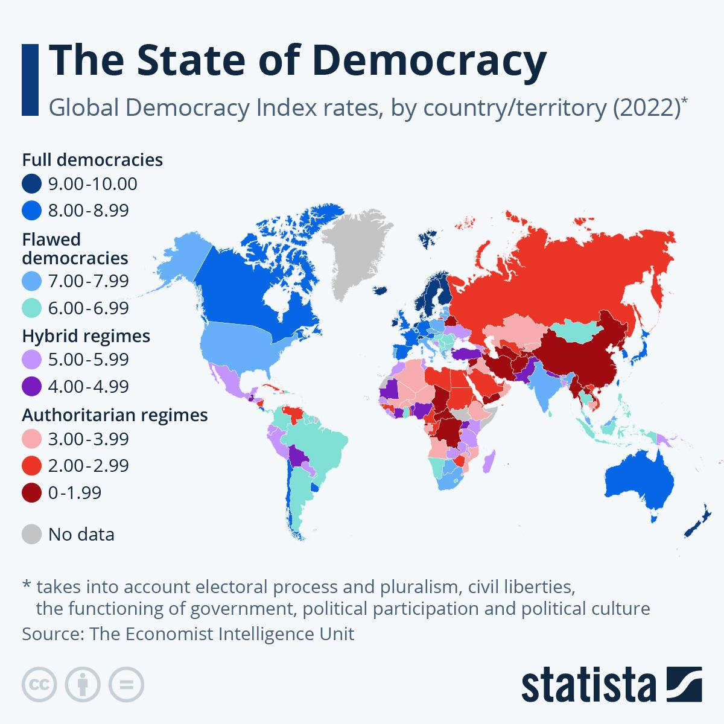
Μια γενική αποτίμηση της λειτουργίας των ευρωπαϊκών πολιτικών συστημάτων
Η διάσταση της δημοκρατίας

Slide 14
Μια γενική αποτίμηση της λειτουργίας των ευρωπαϊκών πολιτικών συστημάτων
Η διάσταση της δημοκρατίας
-Σε συνολικό επίπεδο, είναι αισθητή η εμπέδωση της δημοκρατίας στο σύνολο σχεδόν του ευρωπαϊκού χώρου και ιδιαίτερα στα κράτη μέλη της Ε.Ε.
Αν εστιάσουμε στο εσωτερικό του ευρωπαϊκού χώρου, φαίνεται πως οι Σκανδιναβικές χώρες παρουσιάζονται ως εξαιρετικά λειτουργικές δημοκρατίες, ιδιαίτερα σε ότι αφορά την εναλλαγή κομμάτων στην εξουσία, τον πλουραλισμό, τις κοινωνικές ελευθερίες, την πολιτική συμμετοχή. Αντίθετα, οι χώρες στα ανατολικά και στο Νότο εμφανίζονται ως λιγότερο ανθεκτικές δημοκρατίες.
Στην Ε.Ε. ως υπερεθνικό οργανισμό, η μεγάλη πρόκληση παραμένει το ‘δημοκρατικό έλλειμμα’ (democratic deficit) και η ανάγκη μεταρρυθμίσεων (π.χ. ενδυνάμωση ευρωκοινοβουλίου) που θα φέρει τους πολίτες ακόμα πιο κοντά στην ένωση.

Slide 15
Μια γενική αποτίμηση της λειτουργίας των ευρωπαϊκών πολιτικών συστημάτων
Η διάσταση της δημοκρατίας (Gola, Bloom, 2022)
Αν εστιάσουμε σε ακόμα ειδικότερες περιπτώσεις χωρών ή ζητημάτων τότε υπάρχουν οι εξής προκλήσεις.
i) ανασφάλεια, συγκρούσεις και η κατάσταση της δημοκρατίας με επίκεντρο τον πόλεμο στην Ουκρανία. Τόσο στη Ρωσία όσο και στην Ουκρανία μερικές από τις επώδυνες συνέπειες του πολέμου είναι η λογοκρισία στα ΜΜΕ, ο περιορισμός ατομικών και κοινωνικών ελευθεριών και δικαιωμάτων, η καταπίεση της κοινωνίας των πολιτών και των μειονοτήτων.
ii) Ζητήματα ελευθερίας της έκφρασης και των ΜΜΕ. Υπάρχουν προβλήματα σε διάφορες χώρες που αφορούν στις δυσκολίες των ΜΜΕ να είναι ανεξάρτητα από πολιτικά και οικονομικά συμφέροντα και γενικότερα στις πιέσεις που ασκούνται στους δημοσιογράφους.

Slide 16
Μια γενική αποτίμηση της λειτουργίας των ευρωπαϊκών πολιτικών συστημάτων
Η διάσταση της δημοκρατίας (Gola, Bloom, 2022)
Αν εστιάσουμε σε ακόμα ειδικότερες περιπτώσεις χωρών ή ζητημάτων τότε υπάρχουν οι εξής προκλήσεις.
iii) ισότητα των φύλων. Ιδιαίτερα σε χώρες όπως η Ουγγαρία και η Πολωνία υπάρχουν ζητήματα περιορισμού αυτών των δικαιωμάτων. Αυτό αφορά σε γενικότερο επίπεδο και τα δικαιώματα της κοινότητας ΛΟΑΤΚΙ.
iv) η άνοδος του ακροδεξιού λαϊκισμού. Υπάρχει σε πολλές χώρες όπως η Ιταλία, η Πορτογαλία, η Ουγγαρία, η Γαλλία, η Βουλγαρία και η Σουηδία. Πολύ συχνά, ο λόγος της ακροδεξιάς επικεντρώνεται σε ζητήματα μετανάστευσης. Εκμεταλλεύεται τις ανασφάλειες των πολιτών σε μια σειρά από ζητήματα όπως η αγοραστική δύναμη, η ανεργία, η κοινωνική πρόνοια.

Slide 17
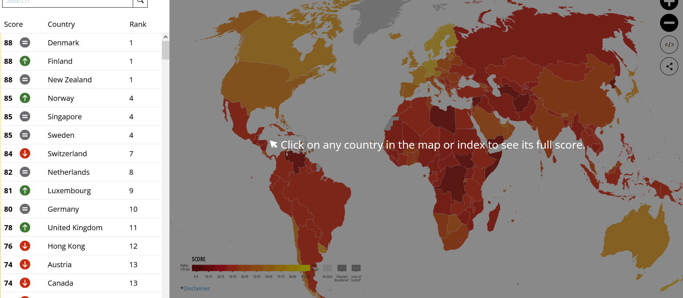
Μια γενική αποτίμηση της λειτουργίας των ευρωπαϊκών πολιτικών συστημάτων
2.) αντίληψη για τη διαφθορά
(πηγή, transparency international)

Slide 18
Μια γενική αποτίμηση της λειτουργίας των ευρωπαϊκών πολιτικών συστημάτων
2.) αντίληψη για τη διαφθορά (Hutt, 2022)
Συγκριτικά, πάντα, με άλλες περιοχές του κόσμου, η αντίληψη για τη διαφθορά στην Ευρώπη φαίνεται να είναι χαμηλότερη, ιδιαίτερα από περιοχές όπως η Λατινική Αμερική, η Αφρική και η Ασία. Ωστόσο, παραμένει μια από τις μεγαλύτερες ανησυχίες των Ευρωπαίων πολιτών καθώς δημιουργεί συνθήκες αναξιοκρατίας και αδιαφάνειας, οδηγεί στην κατασπατάληση κεφαλαίων και μειώνει την εμπιστοσύνη των πολιτών στους θεσμούς. Σε χώρες όπως η Ελλάδα, η Κύπρος, η Ουγγαρία, η Κροατία και η Πορτογαλία υπάρχει η εκτίμηση πως η διαφθορά είναι γενικευμένη.
Όπως και στην περίπτωση της δημοκρατίας, οι ανατολικότερες και νοτιότερες χώρες της Ε.Ε. μοιάζουν να είναι πιο ευάλωτες στην διαφθορά. Συγκεκριμένα, στην ανατολική Ευρώπη, οι πολίτες θεωρούν ότι αφορά και το δημόσιο και τον ιδιωτικό τομέα. Αντίθετα, στη δυτική Ευρώπη, υπάρχει εμπιστοσύνη στο δημόσιο, ενώ εκτιμούν πως ο ιδιωτικός επιδιώκει να επηρεάσει τη νομοθεσία υπερ του.

Slide 19
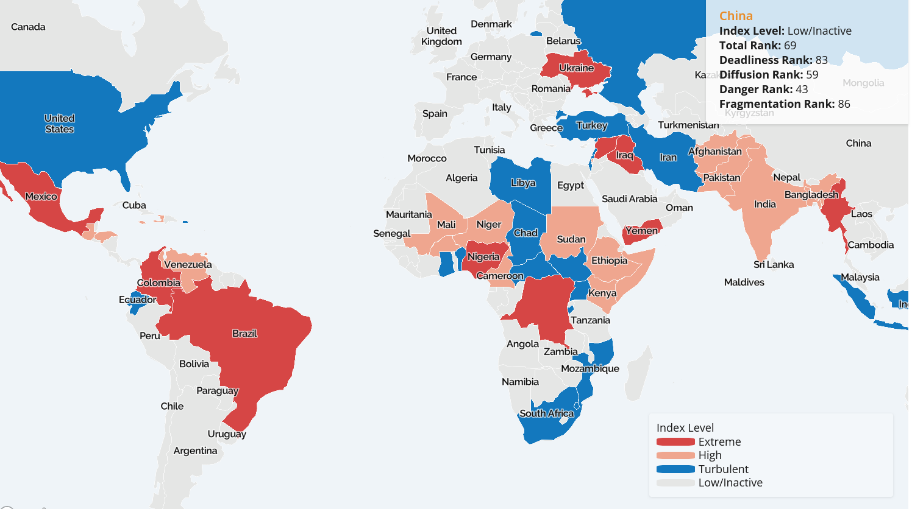
Μια γενική αποτίμηση της λειτουργίας των ευρωπαϊκών πολιτικών συστημάτων
3) βία και συγκρούσεις
(Πηγή, ACLED 2023)

Slide 20
Μια γενική αποτίμηση της λειτουργίας των ευρωπαϊκών πολιτικών συστημάτων
3) βία και συγκρούσεις
Σε αυτή τη διάσταση είναι εμφανές πως η Ευρώπη, η Ε.Ε. και γενικότερα οι χώρες του ευρωπαϊκού χώρου έχουν επιτύχει μια εμπέδωση ειρήνης και αποφυγής των βίαιων συγκρούσεων. Οι πόλεμοι στην πρώην Γιουγκοσλαβία, 1991-2001, είναι βέβαια μια δύσκολη κληρονομιά που ακόμα δεν έχει διευθετηθεί πλήρως (π.χ. Κόσοβο, Βοσνία- Ερζεγοβίνη). Ωστόσο, το μεγάλο ζήτημα είναι ο πόλεμος στην Ουκρανία ο οποίος πέρα από την τραγική απώλεια ανθρώπινων ζωών, έχει προκαλέσει μεγάλο προσφυγικό κύμα και είναι σίγουρο πως θα απαιτήσει μακροχρόνια προσπάθεια για την επιστροφή της περιοχής σε μια λειτουργική κατάσταση και ιδιαίτερα τη σχέση με τη Ρωσία.
Η απουσία συγκρούσεων στο μεγαλύτερο κομμάτι της Ευρώπης δεν πρέπει να συνεπάγεται μια πολιτική αποστασιοποίησης. Ιδιαίτερα σε περιοχές όπως η Μέση Ανατολή, η Αφρική και η κεντρική Ασία, οι συγκρούσεις που διαρκούν επι μακρόν έχουν ως αποτέλεσμα τη δημιουργία προσφυγικών ροών και γενικότερα την όξυνση ζητημάτων που άπτονται των ανθρωπίνων δικαιωμάτων σε όλο τον κόσμο.

Slide 21
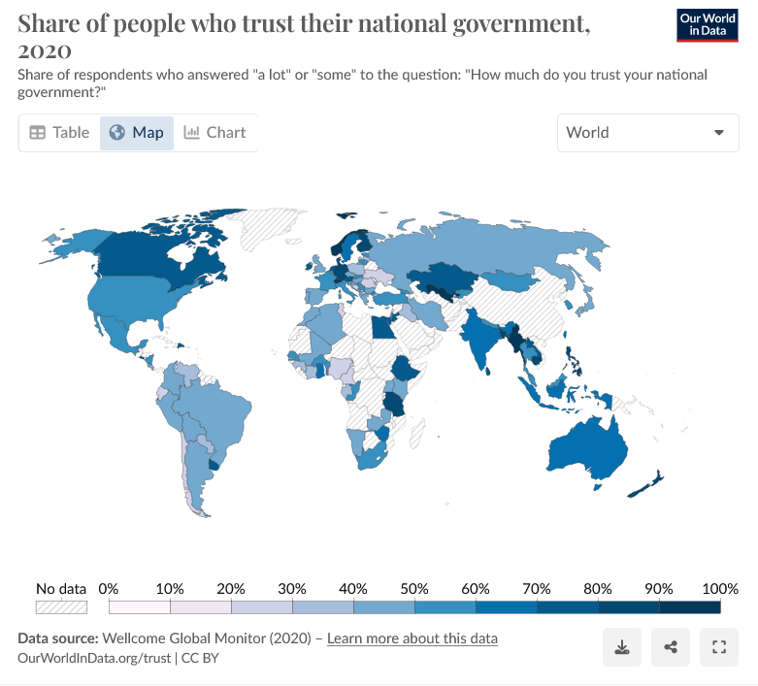
Μια γενική αποτίμηση της λειτουργίας των ευρωπαϊκών πολιτικών συστημάτων
4) Βαθμός εμπιστοσύνης στην κυβέρνηση

Slide 22
Μια γενική αποτίμηση της λειτουργίας των ευρωπαϊκών πολιτικών συστημάτων
4) Βαθμός εμπιστοσύνης στην κυβέρνηση (Jansen, 2023)
Σε γενικό επίπεδο, υπάρχουν διαφορές μεταξύ των ευρωπαϊκών κρατών ως προς το βαθμό και τα χαρακτηριστικά της εμπιστοσύνης σε θεσμούς. Συγκεκριμένα, υπάρχουν μεγάλες διαφορές σε ότι αφορά την εμπιστοσύνη στα εθνικά κοινοβούλια. Δεύτερον, είναι βέβαιο πως η οικονομική κρίση και ύφεση (δεκαετία 2010, συνέπειες COVID-19, ενέργεια) φαίνεται να έχει μειώσει την εμπιστοσύνη των πολιτών κυρίως σε νότια και ανατολική Ευρώπη. Τρίτο, οι πολίτες με χαμηλότερα εισοδήματα και με λιγότερη εκπαίδευση είναι συνήθως πολύ πιο δύσπιστοι από άλλες κατηγορίες.
Κοινοβούλια: υπάρχει μεγάλη εμπιστοσύνη στις Βόρειες χώρες και μετά στις δυτικές όπως η Ολλανδία, η Αυστρία, το Βέλγιο και η Γερμανία. Αντίθετα, στην κεντρική, ανατολική και νότια Ευρώπη υπάρχει πολύ λιγότερη εμπιστοσύνη.

Slide 23
Μια γενική αποτίμηση της λειτουργίας των ευρωπαϊκών πολιτικών συστημάτων
4) Βαθμός εμπιστοσύνης στην κυβέρνηση (Jansen, 2023)
Ευρωκοινοβούλιο: γενικότερα φαίνεται να υπάρχει λιγότερη διαφοροποίηση ως προς την εμπιστοσύνη στο ευρωκοινοβούλιο. Είναι χαρακτηριστικό πως στις βόρειες και δυτικές χώρες υπάρχει λιγότερη εμπιστοσύνη στο ευρωκοινοβούλιο από ότι στις κεντροευρωπαϊκές. Σε χώρες όπως η Ελλάδα, η Κύπρος και η Πορτογαλία, υπάρχει μεγαλύτερη μεταβλητότητα, κάτι που μάλλον συνδέεται με τις επιπτώσεις της οικονομικής κρίσης και την αντίληψη για τη διαχείριση της Ε.Ε.
οικονομική ύφεση και εμπιστοσύνη: και εδώ, στην περίπτωση της Ελλάδας, της Κύπρου, της Ισπανίας και της Πορτογαλίας υπάρχει μια μεγάλη συσχέτιση μεταξύ των συνεπειών της κρίσης (ανεργία) και της μείωσης της εμπιστοσύνης. Στη Βόρεια και τη δυτική Ευρώπη, υπάρχει γενικά μια σταθερότητα στο βαθμό εμπιστοσύνης.

